Slide 1
AĞ PROGRAMLAMA
DERS 2: Programlama Temelleri

Slide 2
Programlama Platformu ve Diğer Kaynaklar
JAVA projelerini geliştirmek için
JDK (Java SE 15.02 şu an güncel versiyon) + JRE
Oracle Java Teknolojileri | Oracle Türkiye
Apache NetBEANS (IDE)
Welcome to Apache NetBeans
Eclipse (IDE)
http://www.eclipse.org/downloads/
Eğitimler
http://docs.oracle.com/javase/tutorial/

Slide 3
Temel I/O İşlemleri
I/O işlemleri için genel kütüphane
java.io
Dosya I/O için
java.nio.file
I/O Streamleri
Byte Streams
Character Streams
Buffered Streams
Scanning and Formatting
I/O from the Command Line
Data Streams
Object Streams

Slide 4
Byte Streams
8bit’lik formlarda giriş ve çıkış işlemleri yapmak için kullanılır.
Tüm byte streamleri InputStream ve OutputStream soyundan gelmektedir.
Birçok byte stream java I/O işlemleri içerisinde mevcuttur. Örnek olarak dosya işlemlerini byte formatında gerçekleştirebileceğimiz FileInputStream ve FileOutputStream ele alınabilir.

Slide 5
Byte Stream Örnek: xanadu.txt dosyasından byte byte kopyalama yapma
import java.io.FileInputStream;
import java.io.FileOutputStream;
import java.io.IOException;
public class CopyBytes {
public static void main(String[] args) throws IOException {
FileInputStream in = null;
FileOutputStream out = null;
try {
in = new FileInputStream("xanadu.txt");
out = new FileOutputStream("outagain.txt");
int c;
while ((c = in.read()) != -1) {
out.write(c);
}
} finally {
if (in != null) {
in.close();
}
if (out != null) {
out.close();
}
}
}
}

Slide 6
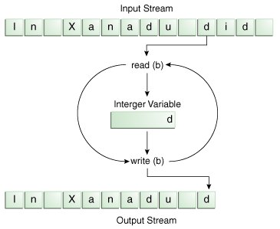
Byte Stream Örnek: xanadu.txt dosyasından byte byte kopyalama yapma
Genel Sistem işleyişi.
Bir stream ile işiniz bittiğinde kapatmayı unutmayın.
(Try catch finally bloğuna dikkat ediniz.)

Slide 7
Character Streams
Yapılacak I/O işlemlerinin 8bit ASCII kodlaması ile yapılmasını sağlarlar.
Bir çok uygulama için byte streamlerle benzer özelliktedir. Daha karmaşık bir yapısı yoktur.
Byte stream yerine Character streami kullanan uygulamaların yerel dile göre düzenlenmesi daha kolaydır. Genelleştirmesi için kolaylık sağlar.
Reader ve Writer soyundan türetilmişlerdir.
Örnek olarak FileReader ve FileWriter ile yapılmış örneği inceleyelim.

Slide 8
Character Streams
import java.io.FileReader;
import java.io.FileWriter;
import java.io.IOException;
public class CopyCharacters {
public static void main(String[] args) throws IOException {
FileReader inputStream = null;
FileWriter outputStream = null;
try {
inputStream = new FileReader("xanadu.txt");
outputStream = new FileWriter("characteroutput.txt");
int c;
while ((c = inputStream.read()) != -1) {
outputStream.write(c);
}
} finally {
if (inputStream != null) {
inputStream.close();
}
if (outputStream != null) {
outputStream.close();
}
}
}
}

Slide 9
Character Streams
CopyCharacter programı CopyByte programının oldukça benzeridir.
Burada da okuma yazma için bir int değişken kullanılmıştır.
Farklı olarak okuma yazma aşamalarında int değişkenimiz son 16 bitlik kısmında karakter eşdeğeri saklayarak kopyalama yapar. (CopyByte da ise int değişken son kısmında 8bit lik veri saklamaktadır.)
Byte Streamleri Kullanan Karakter Streamleri
Karakter streamleri I/O işlemleri gerçekleyebilmek için byte streamleri örtü gibi sararak da kullanılabilirler.
Örneğin FileReader FileInputStream i kullanması gibi.
Genel amaçlı iki adet byte-to-character köprisi olan akış
InputStreamReader ve OutputStreamWriter bulunmaktadır.
Network programlamada bu akışlar detaylıca kullanılacaktır.

Slide 10
Satır Tabanlı I/O
Karakter I/O işlemleri tekil karakter yerine genelde satır tabanlı olarak gerçekleştirilir.
Bir satırın sonlanması için carriage-return/line-feed ("\r\n") kullanılır.
Önceki örneği BufferedReader ve PrintWriter kullanarak genişletelim.

Slide 11

Satır Tabanlı I/O
import java.io.FileReader;
import java.io.FileWriter;
import java.io.BufferedReader;
import java.io.PrintWriter;
import java.io.IOException;
public class CopyLines {
public static void main(String[] args) throws IOException {
BufferedReader inputStream = null;
PrintWriter outputStream = null;
try {
inputStream = new BufferedReader(new FileReader("xanadu.txt"));
outputStream = new PrintWriter(new FileWriter("characteroutput.txt"));
String l;
while ((l = inputStream.readLine()) != null) {
outputStream.println(l);
}
} finally {
if (inputStream != null) {
inputStream.close();
}
if (outputStream != null) {
outputStream.close();
}
}
}
}

Slide 12
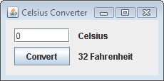
Swing ile Grafik Programlama
HelloWorldSwing.java (örnek uygulama)
Derece Çeviri Uygulaması
CelsiusConverterGUI.java
http://docs.oracle.com/javase/tutorial/uiswing/learn/settingup.html

Slide 13
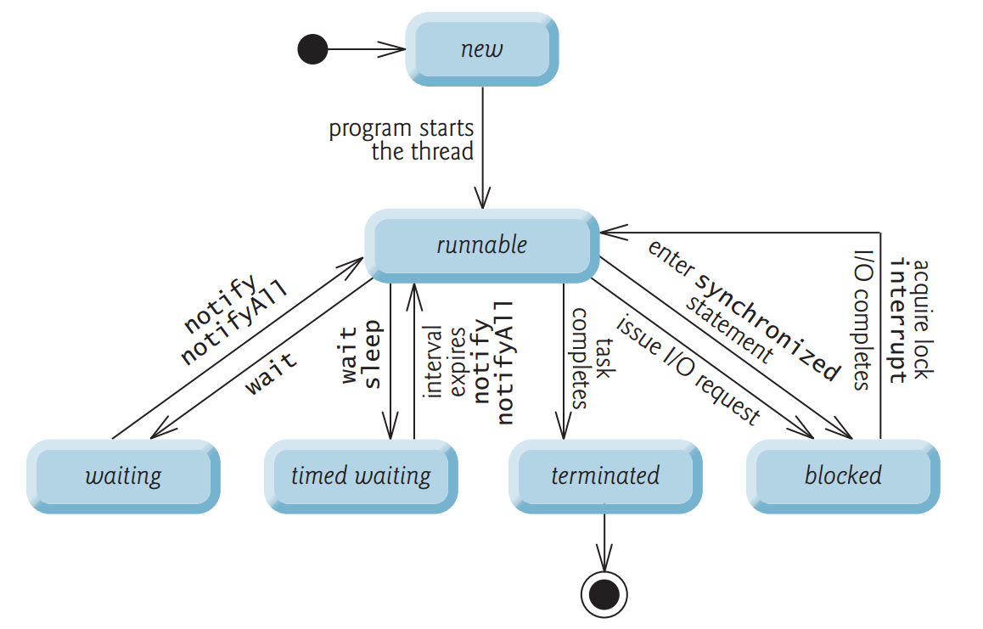
Multi-Thread Uygulama Geliştirme
Thread States: Life Cycle of a Thread

Slide 14
Thread Yaşam Döngüsü
New ve Runnable State:
Bir thread yaşam döngüsüne ‘new’ durumunda başlar.
Program içerisinde ilgili thread çalıştırılana kadar (‘runnable’ a geçene kadar) ‘new’ durumunda bekler.
‘runnable’ durumundaki bir thread ilgili işlemi yapıyor manasındadır.
Waiting State:
Başka bir thread’in çalışmaya devam etmesi durumunda ilgili thread’in beklemeye geçmesidir.
Timed Waiting State:
Bellirli bir zaman boyunca bekleme konumuna geçmesidir. İlgili zaman dilimi dolduktan sonra (expire) tekrar runnable state’e geçilir.
Başka bir threadin çalışmasından dolayı bir thread timed waiting durumuna da geçirilebilir. Tekrar aktif hale gelmesi diğer thread tarafından uyarılması veya expire olmayla olur.
Sleep moduna alınan threadlerde sleep interval boyunca timed waiting state de bulunurlar.

Slide 15
Thread Yaşam Döngüsü
Blocked State:
Bir işlemi anında gerçekleştiremeyen threadler blocked durumuna düşer ve geçici olarak işlemin tamamlanmasını bekler. (I/O erişimleri)
Blocked bir thread işlemcileri boşta olsa dahi kullanamazlar.
Terminated State:
İşlemlerini tamamlamış ve kapanan thread için geçerli durumdur. (dead state olarakda söylenir.)

Slide 16
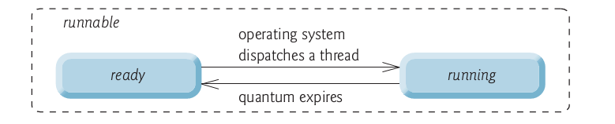
İşletim Sistemi açısından Runnable State
İşletim sistemi için runnable state iki parçadan oluşur. (ready & running) JVM bunu tek state olarak görür.
Ready : new durumundan runnable a geçişdeki durumdur.
Running: ready durumundaki bir thread’e işletim sisteminin bir işlemci atadığı andaki durumdur. (detayı İşletim Sistemleri dersi konusudur.)

Slide 17
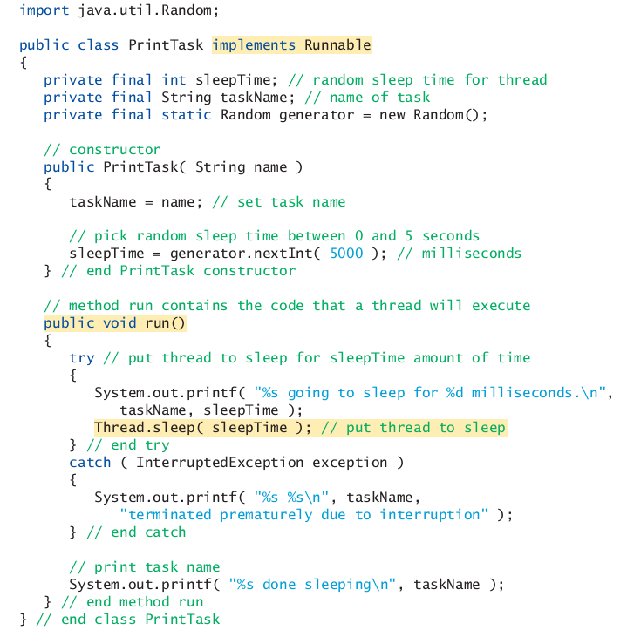

Slide 18
